Slide 1
Compte rendu sur les recommandations du rapport du groupe d’experts de la résolution 13
AEC de l’APN – Décembre 2024

Slide 2
Contexte : Résolution et objectifs
Résolution
Objectifs
La résolution 13/2020 de l'APN a été adoptée en
décembre 2020.
Examen indépendant de la discrimination fondée sur le sexe et l'orientation sexuelle.
Titre : Devenir un modèle en éradiquant la discrimination fondée sur l’orientation sexuelle et le sexe au sein de l’Assemblée des Premières Nations
Objectif : Éradiquer la violence, la violence sexualisée et le harcèlement au sein de l'APN.
Le rapport final du groupe d’experts de la résolution 13 a
été présenté à l'AGA de juillet 2023.

Slide 3
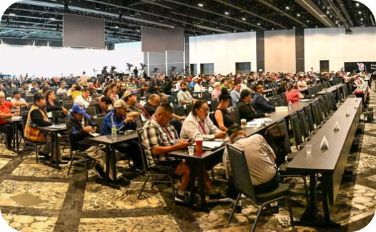
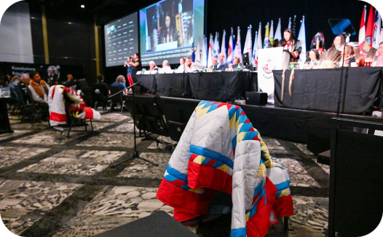
Groupe d’experts de la résolution 13 :
Politique de tolérance zéro
Inscription aux événements
Code de conduite
Première mise en œuvre
Une des recommandations du rapport du groupe d’experts de la résolution 13 est d'adopter une politique de tolérance zéro lors des événements de l'APN, en exigeant des participants qu'ils reconnaissent cette politique par écrit lors de l'inscription.
Un code de conduite pour les participants aux événements a été rédigé et inclus dans le dossier d'inscription pour tous les événements de l'APN.
Cette nouvelle politique a été introduite pour la première fois lors de l'Assemblée extraordinaire des Chefs de décembre 2023, afin de garantir des lignes directrices claires pour tous les participants.

Slide 4
Efforts de formation : Programmes des RH
1
Gestionnaires
2
Personnel des RH
Les gestionnaires de l'APN ont suivi un programme de formation complet portant sur des sujets clés tels que la discrimination fondée sur le sexe, la prévention du harcèlement et l'intégrité des dirigeants.
Le personnel des ressources humaines de l'APN a participé à une session de formation intitulée « Les ressources humaines à l'ère de la réconciliation et de la décolonisation ».

Slide 5
Initiatives en matière de
bien-être mental
Accès aux services
Formation
Davantage de membres du personnel participent à des consultations ponctuelles et à des séances de conseil formelles proposées par le conseiller en santé mentale (CSM).
Le CSM a suivi une formation en counselling sur les traumatismes corporels, axée sur les stratégies de stockage, de stabilisation et de guérison des traumatismes.
Collecte de données
Les données sont recueillies de manière confidentielle afin d'identifier les tendances en matière de bien-être du personnel et d'aborder de manière proactive les questions clés qui affectent la main-d'œuvre.

Slide 6
Prestations de santé : Modifications proposées pour la DEI
Éducation
L'équipe des RH de l'APN a participé à une séance de formation pour les gestionnaires des prestations nationales axée sur les questions de santé mentale et de santé des femmes sur le lieu de travail.
Améliorations proposées des prestations
Les changements proposés comprennent l'augmentation de la couverture en santé mentale, l'élargissement des services de santé pour les femmes et l'introduction d'une couverture pour l'affirmation de genre.
Révision du plan
Une réunion est prévue avec le courtier d'assurance de l'APN en décembre 2024 pour discuter des améliorations proposées au régime de prestations.

Slide 7
Initiatives en matière d'accessibilité : Conformité à la LCA
Examen de conformité
L'APN s'engage à préparer et à publier des plans d'accessibilité, des rapports d'étape et des processus de retour d'information afin de garantir la conformité avec la Loi canadienne sur l’accessibilité (LCA).
Identification et suppression des obstacles
Des efforts sont en cours pour identifier, supprimer et prévenir les obstacles à l'accessibilité dans les sept domaines prioritaires de la LCA, y compris l'emploi.
Documents
L'APN révise les documents relatifs aux ressources humaines pour s'assurer qu'ils sont accessibles et faciles à comprendre, minimisant ainsi le besoin de demandes uniques d'accessibilité.

Slide 8
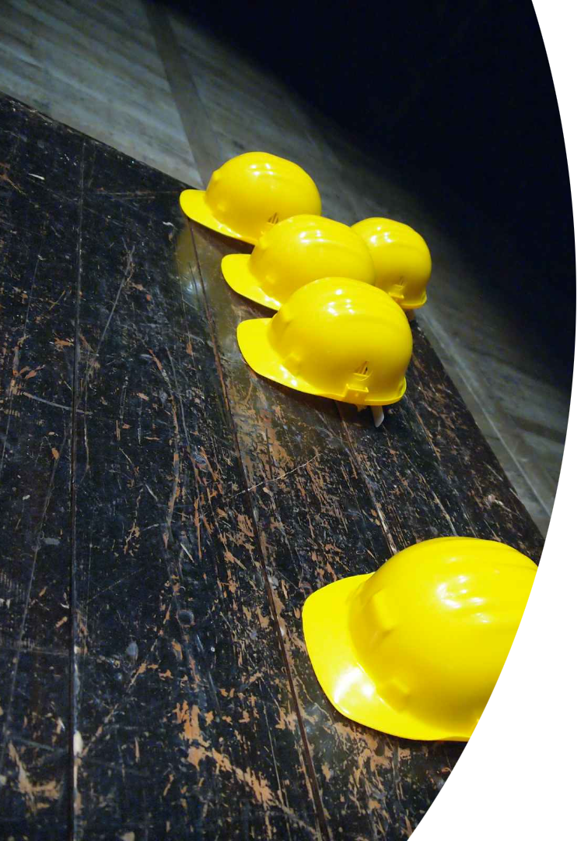
CMSS : Comptes rendus sur les
formations
Formation de base
Formation spécialisée
Le Comité mixte sur la santé et la sécurité (CMSS) se réunit régulièrement pour discuter des questions de santé et de sécurité sur le lieu de travail. Tous les membres du comité suivent une formation de base.
Certains membres du comité ont reçu une formation complémentaire sur la prévention de la violence et du harcèlement, et d'autres devraient la suivre prochainement.
Collecte de données
Les données sont recueillies de manière confidentielle afin d'identifier les tendances en matière de bien-être du personnel et d'aborder de manière proactive les questions clés qui affectent la main-d'œuvre.

Slide 9
Révision des politiques
L'APN a examiné et révisé son manuel de politique des ressources humaines afin de l'aligner sur les recommandations du rapport du groupe d’experts de la résolution 13.
Les mises à jour comprennent l'amélioration de la politique de prévention du harcèlement et de la violence sur le lieu de travail, l'amélioration de la politique de retour au travail et la révision de la politique sur l’inclusion, la diversité, l’équité et l’accessibilité (IDEA).
Les ébauches de politique ont été communiquées au Conseil de gestion financière (CGF) des Premières Nations et les réactions sont attendues pour le début de l'année 2025.

Slide 10
Plan de travail et comité directeur
1
Formation
Un comité directeur spécialisé a été formé pour superviser la mise en œuvre des initiatives.
2
Développement
Un plan de travail détaillé a été élaboré avec des échéances, des responsabilités et des mesures.
3
Réunions
Plusieurs réunions ont eu lieu en 2024 et une autre est prévue à la suite de l'Assemblée extraordinaire des Chefs.

Slide 11
Contraintes de financement
Certaines initiatives ont été retardées en raison de contraintes financières.
Coûts importants pour les programmes de formation propres aux
Autochtones.
Des approches alternatives sont analysées pour mettre en œuvre les recommandations du rapport du groupe d’experts de la résolution 13 de manière durable.

Slide 12
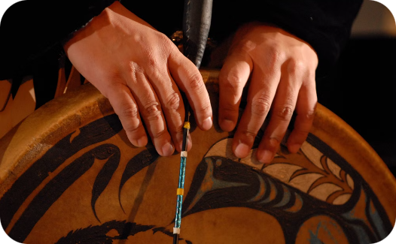
Conclusion
Efforts continus
Engagement
Croissance
L'APN s'attaque activement à la discrimination fondée sur le sexe et l'orientation sexuelle par le biais de formations, d'un soutien au bien-être et de révisions des politiques.
L'APN continue de se concentrer sur la promotion d'un lieu de travail respectueux, inclusif et équitable pour tous les membres.
L'APN reste déterminée à mettre en œuvre des changements essentiels et à veiller à ce que tous les membres se sentent valorisés et soutenus dans leur rôle.

